Slide 1

并购重组

Slide 2
一、概念
企业并购即兼并与收购的统称，是一种通过获取目标公司所有权或控制权的方式实现企业资本扩张和业务发展的经营手段，是企业资本运营的重要方式。
兼并
所有权
所有权 ＋控制权
收购
控制权
控制权+所有权

Slide 3
一、概念
并购的实质是一个企业取得另一个企业的资产、股权、控制权或所有权，使一个企业直接或间接对另一个企业发生支配性的影响。
可能收购完成
可能收购完成
收购完成
0%
资产所有比例
100%
拥有控股权，可能收购完成
兼并完成
0%
股权所有比例
100%

Slide 4
一、概念
兼并是指企业以现金、证券或其他形式取得其他企业的产权，并使其丧失法人资格或改变法人实体的行为。
收购是指企业以现金 、证券或其他形式购买另一家企业的部分或全部资产或股权，以获得企业的控制权。
并购是让存量、呆滞的资本运动起来，实现资本的增值。
并购对象有资产和股权。

Slide 5
一、概念
并购对象为股权：目标企业股东层面的变动，并不影响目标企业资产的运营。
优势：操作简单，能逾越特定行业进入的限制。（对并购方而言）
劣势：承接目标企业存在的各种法律风险。（对并购方而言）
并购对象为资产：目标企业的实物资产或专利、商标、商誉等无形资产，并不影响目标企业的股权结构。
优势：两家公司的主体资格不发生变化。（对并购方和被并购方而言）
劣势：信息不对称所隐含的各种风险与成本。（对被并购方而言）

Slide 6
二、理论分析
企业外部发展优势论
规模经济论
交易费用论
经营多元化理论

Slide 7
1、企业外部发展优势论
企业发展通过外部兼并收购方式（外延式）比靠内部积累方式（内涵式）不仅速度快，效率高，而且相对风险较小。
首先，通过兼并方式投资时间短，见效快，可以减少投资风险，降低投资成本（资本的低成本扩张）；
其次，可以有效地冲破行业壁垒进入新的行业；
第三，可以充分利用被并购企业的资源；
第四，可以充分利用经验效应。
科斯，代表作《企业的性质》

Slide 8
2、规模经济论
规模经济是指随着生产和经营规模的扩大而收益不断递增的现象。企业规模经济是指由企业经营规模扩大给企业带来的有利性。这种规模的扩张又主要表现为联合在一个企业中的生产同样产品的若干生产线（或工厂），或者是处于生产工艺过程不同阶段的若干生产线在数量上的增加或生产能力的扩大。
亚当·斯密，代表作《富国论》

Slide 9
3、交易费用论
交易费用这一概念是在科斯分析企业的起源和规模时首先引入提出的。
交易费用（也称交易成本）是运用市场价格机制的成本，主要包括搜寻成本和在交易中讨价还价的成本。
企业的出现和存在正是为了节约市场交易费用，即用费用较低的企业内部交易代替费用较高的市场交易。

Slide 10
4、经营多元化理论
经营多元化、生产专业化与产品或服务多样化。
减少企业经营的不确定性和避免破产风险，从而为企业管理者和雇员分散风险，也能保护企业的组织资本和声誉资本。
伊戈尔·安索夫，代表作《多元化战略》

Slide 11
不同角度支持并购行为
企业外部发展优势论 ---------------时效
规模经济论------------------------------规模
交易费用论------------------------------成本
经营多元化理论------------------------风险

Slide 12

三、并购目的
为发展战略服务，实现企业业务、资产、财务等方面的结构性调整；
为生产经营服务，实现产品的升级换代、不断扩大市场份额；
为实现资本价值的增值，股东利润最大化。

Slide 13
三、并购目的
资本的低成本扩张；
业务与资产的整合；
扩大生产规模、降低成本费用；
开拓新的市场，扩大市场份额；
获得垄断利润或相对垄断利润；
获取资本收益、体现企业价值。

Slide 14
四、并购分类
按被并购对象所在行业分
按并购的动因分
按并购双方意愿分
按并购程序分
按并购后被并一方的法律状态分
按并购支付方式分
其他分类

Slide 15
按被并购对象所在行业分
横向并购：是指为了提高规模效益和市场占有率而在同一类产品的产销部门之间发生的并购行为。（案例：青岛啤酒的横向并购）
纵向并购：是指为了业务的前向或后向的扩展而在生产或经营的各个相互衔接和密切联系的公司之间发生的并购行为。（案例：清华紫光的纵向并购）
混合并购：是指为了经营多元化和市场份额而发生的横向与纵向相结合的并购行为。（案例：华润集团的混合并购）

Slide 16
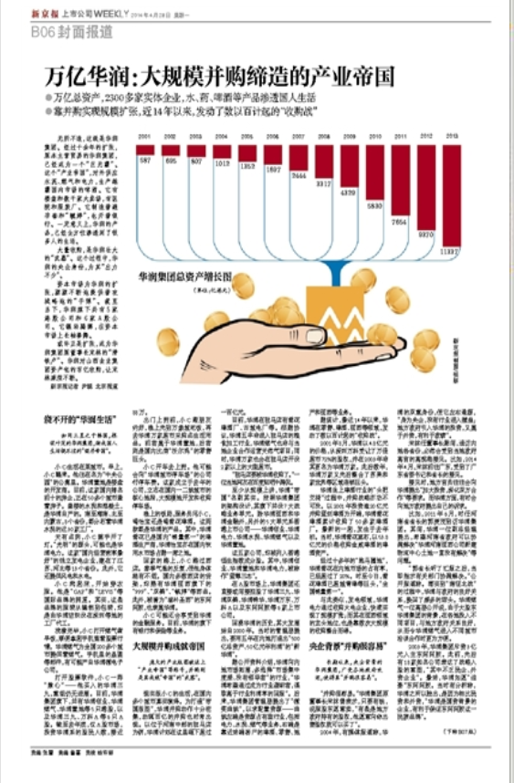
万亿总资产，2300多家实体企业，水、药、啤酒等产品渗透国人生活。
绕不开的“华润生活”。
大量收购，是华润壮大的“武器”。
资本市场为华润的扩张，源源不断地提供着攻城略地的“子弹”。
它辗转腾挪，在资本市场上长袖善舞。

Slide 17
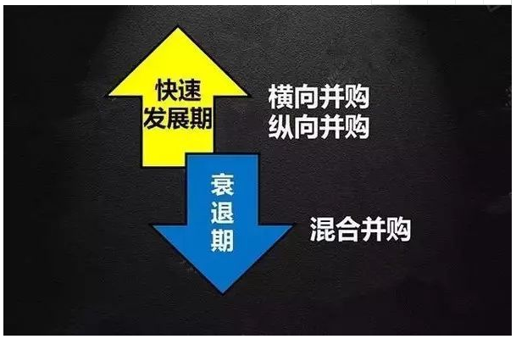
按被并购对象所在行业分

Slide 18
按并购的动因分：
规模型并购：通过并购扩大规模，减少生产成本和销售费用，提高市场占有率，扩大市场份额。
功能型并购：通过并购实现生产经营优化，完善企业产业结构，扩大整体利润。
成就型并购：通过并购满足企业家的成就欲。

Slide 19
按并购双方意愿分
协商型：又称善意型，即通过协商达成协议完成并购。
强迫型：又称为敌意型或恶意型，即一方通过非协商性的手段强行收购另一方。通常是在目标公司董事会、管理层反对或不情愿的情况下，某些投资者用高价强行说服多数股东出售其拥有的股份，以达到控制公司的目的。
强迫型并购是可以有效替代司法解散解决公司的僵局，是公司僵局问题的一剂良方。

Slide 20
按并购程序分
协议并购：指并购公司不通过证券交易所，直接与目标公司取得联系，通过谈判、协商达成共同协议，据以实现目标公司股权转移的收购方式。
要约并购：指并购公司通过证券交易所的证券交易，持有一个上市公司已发行在外的股份的30%时，依法向该公司所有股东发出公开收购要约，按符合法律的价格以货币付款方式购买股票，获取目标公司股权的收购方式。
收购要约: 是指收购人向被收购公司股东公开发出的、愿意按照要约条件购买其所持有的被收购公司股份的行为。

Slide 21
【案例】要约收购第一案 南京股份
2003年6月12日，南钢集团发布要约收购报告书，成为国内资本市场全面要约收购的第一例。收购标的为除南钢集团之外的所有股东持有的南钢股份股权。
要约收购书：拟接受的非流通股支付价格为每股3.81元，高于净资产0.25元；流通股价格为5.86元，流通股的收购价格为5.86元/股。
在收购报告书公布当日的市场价格飙升至7元；除非股价在收购要约正式发出后的30日内跌至收购价格以下，否则流通股股东不会接受这一价格。南钢股份的股价在短期内如此大幅下跌的可能性几近于无，相反倒因要约收购这一利好消息而上涨。
由于收购价远低于市场价，到7月12日要约期满，第一宗要约收购以“零预售、零撤回”结束。
南钢股份
南钢集团
其他股东

Slide 22
按并购后被并一方的法律状态分
新设法人型：即并购双方都解散后成立一个新的法人。
吸收型：即其中一个法人解散而为另一个法人所吸收。
控股型：即并购双方都不解散，但一方为另一方所控股。

Slide 23
按并购支付方式分
现金支付型：自有资金、发行债券、银行借款。
换股并购型：收购公司将目标公司的股票按一定比例换成本公司股票。
行政划拨型
承债型：收购方承担或清偿目标公司的债务作为其购买股权对价的部分或全部。

Slide 24
其他分类
杠杆收购LBO：是指收购者通过举债（有时可以以被收购公司的资产和未来的收益作为抵押）筹集资金用于收购的一种行为。
（KKR公司是杠杆收购的先驱）
管理层收购MBO：公司管理层利用高负债融资买断本公司的股权,使公司为私人所有,进而达到控制、重组公司的目的。

Slide 25
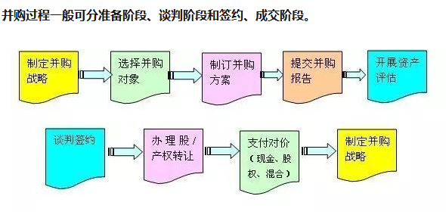
五、并购业务流程

Slide 26
六、并购失败三大主因
1. 主动宣布终止
2. 股东大会否决
3. 证监会暂停审核 （拟收购资产未来的盈利性有重大不确定性）
2011年至2021年，企业并购失败比例：40%-80%。

Slide 27
七、并购整合
整合是指并购协议生效后，收购方通过调整企业的组成要素，使其融为一体的过程。具体讲就是当一方获得另一方的资产所有权、股权或经营控制权之后进行的资产、市场、技术、人力资源等企业要素的整体性、系统性安排，从而使并购后的企业按照既定的并购战略目标、方针和组织营运。
并购的后期整合很关键，许多并购失败都是源于后期整合的失败。企业控制权的更替，如果大量的高级管理人员调整岗位，必然涉及利益和权利格局的再分配，这种调整是有风险的，所以应当根据实际情况进行调整，而不应有所谓的统一的模式。

Slide 28
七、并购整合
人力资源整合
企业文化的整合
经营环境整合
管理体制与制度整合
经营管理整合

Slide 29
1、人力资源整合
整合原则：必要的人事调整。稳定人心，留住人才。薪酬制度的改革或调整；
管理层的整合：重点岗位一般是总经理、财务总监、人力资源部经理等；
企业员工的整合：恰当的人事安排、合理的职工安置计划、适当的激励措施，可以调动生产经营人员的积极性和创造性，稳定员工情绪，提高劳动生产率。但大量事实表明，并购双方的制度文化冲突，会导致初期的抵触、对抗情绪，破坏企业的正常运转；
薪酬计划与薪酬制度，工资体制、绩效考核、福利待遇、员工持股计划等方面的改革。

Slide 30
2、企业文化的整合
不同行业、不同地域、不同环境、不同价值取向，企业文化会有所不同。因此，需要对比并购方与被并购方的企业文化，从共同点和差异中找出相互矛盾的地方，根据症结所在重新进行调整和组合。

Slide 31
【案例】索尼收购哥伦比亚影片公司
1989年，日本索尼公司以60亿美元的代价从可口可乐公司手中收购了美国哥伦比亚影片公司。索尼希望通过“软件与硬件”的协同整合，使自己在影视产业中处于主导地位。但索尼没有一个合适的管理机构来运作所购并的企业，只能花费7亿美元聘请专业管理人员，但效果并不理想。保守的日本文化与具有强烈自我意识的美国好莱坞商业环境格格不入。1994年11月，即购并后的第5年，索尼公司宣布在电影业中亏损了32亿美元，并最终退出。

Slide 32
3、管理体制与制度整合
组织机构整合：机构设置与定岗定编；
内部控制制度的整合；
规章制度的整合：公章使用管理办法、内部文件审核会签制度、物资管理制度、固定资产管理制度、投资管理制度、经济合同管理制度。

Slide 33
4、经营管理整合
财务管理整合：全面预算管理体制的整合、资金的整合、成本管理与费用控制的整合；
资产整合：设备、厂房、土地等有形资产和专利权、专有技术、土地使用权等无形资产整合；
市场资源整合：客户资源整合与销售渠道、销售体系、应收帐款管理、采购体系、应付帐款的管理、企业品牌及价格体系的整合；
生产技术管理的整合。

Slide 34
八、并购重组估值为何溢价那么多？
估值，是并购的一项关键问题，选用不同的方法对标的企业进行估值，得出的结果可能大相径庭，对于不同行业、不同阶段的企业应采用不同的估值方法进行合理估值，这是交易双方达成一致的前提。
目前普遍采用的企业估值方法主要有：以资产价值为基础的评估方法、以市场为基础的评估方法、以收益为基础的评估方法。
2011年至2021年，卖方为国有企业的并购平均溢价率为116.29%，卖方为非国有企业的平均溢价率为245.59%。

